Slide 1
第4章 高级类特性1

Slide 2
JavaSE知识图解
Java发展历程
Java环境搭建
基础程序设计
Eclipse使用
数据类型
运算符
流程控制
数组
泛型
枚举
面向对象编程
装箱/拆箱
类和对象
属性
方法
三大特性
接口
设计
模式
Java新特性
可变参数
应用程序开发
Annotation
连接Oracle
JDBC
集合
异常处理
类库
多线程
IO
反射
网络

Slide 3
本章内容
4.1 面向对象特征之二：继承
4.2 方法的重写(override)
4.3 四种访问权限修饰符
4.4 关键字super
4.5 子类对象实例化过程
4.6 面向对象特征之三：多态
4.7 Object类、包装类

Slide 4
4.1 面向对象特征之二：继承
为描述和处理个人信息，定义类Person:
public class Person {
public String name;
public int age;
public String getInfo()
{...}
}
Person
+name : String +age : int
+getInfo() : String

Slide 5
继 承(1)
为描述和处理学生信息，定义类Student:
public class Student {
public String name;
public int age;
public String school;
public String getInfo()
{...}
}
Student
+name : String +age : int +school : String
+getInfo() : String

Slide 6
Person类
通过类的继承
Farmer类
Student类
Worker类
Teacher类

Slide 7
人类
人类
共性代码
通过继承的方式实现
共性代码
共性代码
共性代码
共性代码
特有的代码
特有的代码
特有的代码
特有的代码
特有的代码
特有的代码
工人类
学生类
教师类
工人类
农民类

Slide 8
继 承(2)
通过继承，简化Student类的定义:
public class Person {
public String name;
public int age;
public String getInfo() {...}
}
public class Student extends Person{
public String school;
}
//Student类继承了父类Person的所有属性和方法，并增加了一个属性school。Person中的属性和方法,Student都可以利用。
Person
+name : String +age : int +birthDate : Date
+getInfo() : String
Student
+school : String

Slide 9
继 承(3)
为什么要有继承？
多个类中存在相同属性和行为时，将这些内容抽取到单独一个类中，那么多个类无需再定义这些属性和行为，只要继承那个类即可。
此处的多个类称为子类，单独的这个类称为父类（基类或超类）。可以理解为:“子类 is a 父类”
类继承语法规则:
class Subclass extends Superclass{ }

Slide 10
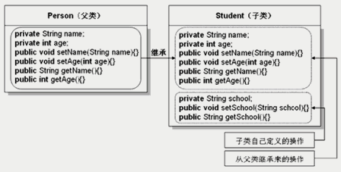
继 承(4)
作用：
继承的出现提高了代码的复用性。
继承的出现让类与类之间产生了关系，提供了多态的前提。
不要仅为了获取其他类中某个功能而去继承

Slide 11
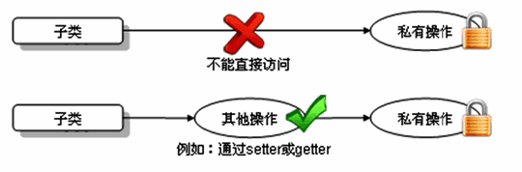
类的继承 (5)
子类继承了父类，就继承了父类的方法和属性。
在子类中，可以使用父类中定义的方法和属性，也可以创建新的数据和方法。
在Java 中，继承的关键字用的是“extends”，即子类不是父类的子集，而是对父类的“扩展”。
关于继承的规则：
子类不能直接访问父类中私有的(private)的成员变量和方法。

Slide 12

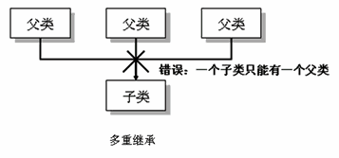
类的继承 (6)
Java只支持单继承，不允许多重继承
一个子类只能有一个父类
一个父类可以派生出多个子类
class SubDemo extends Demo{ } //ok
class SubDemo extends Demo1,Demo2...//error
多重继承
多层继承

Slide 13
单继承举例
Person
+name : String +age : int
+getInfo() : String
superclass
Soldier
Student
+school : String
Officer
subclass
Graduate
+major : String
+register() : void
subsubclass

Slide 14
练习1
1.(1)定义一个ManKind类，包括
成员变量int sex和int salary；
方法void manOrWorman()：根据sex的值显示“man”(sex==1)或者“women”(sex==0)；
方法void employeed()：根据salary的值显示“no job”(salary==0)或者“ job”(salary!=0)。
(2)定义类Kids继承ManKind，并包括
成员变量int yearsOld；
方法printAge()打印yearsOld的值。
(3)在Kids类的main方法中实例化Kids的对象someKid，用该对象访问其父类的成员变量及方法。

Slide 15
练习1
3.根据下图实现类。在TestCylinder类中创建Cylinder类的对象，设置圆柱的底面半径和高，并输出圆柱的体积。
Circle (圆)
-radius :double
Circle(): 构造方法,将radius属性初始化为1 +setRadius(double radius) : void +getRadius(): double +findArea():double 计算圆的面积
Cylinder (圆柱)
-length:double
Cylinder(): 构造方法,将length属性初始化为1 +setLength(double length):void +getLength():double +findVolume() :double 计算圆柱体积

Slide 16
4.2 方法的重写(override)
定义：在子类中可以根据需要对从父类中继承来的方法进行改造，也称方法的重置、覆盖。在程序执行时，子类的方法将覆盖父类的方法。
要求：
重写方法必须和被重写方法具有相同的方法名称、参数列表和返回值类型。
重写方法不能使用比被重写方法更严格的访问权限。
重写和被重写的方法须同时为static的，或同时为非static的
子类方法抛出的异常不能大于父类被重写方法的异常

Slide 17
重写方法举例(1)
public class Person {
public String name;
public int age;
public String getInfo() {
return "Name: "+ name + "\n" +"age: "+ age;
}
}
public class Student extends Person {
public String school;
public String getInfo() { //重写方法
return "Name: "+ name + "\nage: "+ age
+ "\nschool: "+ school;
}
public static void main(String args[]){
Student s1=new Student();
s1.name="Bob";
s1.age=20;
s1.school="school2";
System.out.println(s1.getInfo()); //Name:Bob age:20 school:school2
}
}
Person p1=new Person();
p1.getInfo();
//调用Person类的getInfo()方法
Student s1=new Student();
s1.getInfo();
//调用Student类的getInfo()方法
这是一种“多态性”：同名的方法，用不同的对象来区分调用的是哪一个方法。

Slide 18
重写方法举例(2)
class Parent {
public void method1() {}
}
class Child extends Parent {
private void method1() {}
//非法，子类中的method1()的访问权限private比被覆盖方法的访问权限public弱
}
public class UseBoth {
public static void main(String[] args) {
Parent p1 = new Parent();
Child p2 = new Child();
p1.method1();
p2.method1();
}
}

Slide 19
练习2
1.如果现在父类的一个方法定义成private访问权限，在子类中将此方法声明为default访问权限，那么这样还叫重写吗？(No)
2. 修改练习1.1中定义的类Kids，在Kids中重新定义employed()方法，覆盖父类ManKind中定义的employed()方法，输出“Kids should study and no job.”

Slide 20
4.3 四种访问权限修饰符
Java权限修饰符public、protected、private置于类的成员定义前，用来限定对象对该类对象成员的访问权限。
修饰符 | 类内部 | 同一个包 | 子类 | 任何地方
private | Yes
default | Yes | Yes
protected | Yes | Yes | Yes
public | Yes | Yes | Yes | Yes
对于class的权限修饰只可以用public和default。
public类可以在任意地方被访问。
default类只可以被同一个包内部的类访问。

Slide 21
访问控制举例
class Parent{
private int f1 = 1;
int f2 = 2;
protected int f3 = 3;
public int f4 = 4;
private void fm1() {System.out.println("in fm1() f1=" + f1);}
void fm2() {System.out.println("in fm2() f2=" + f2);}
protected void fm3() {System.out.println("in fm3() f3=" + f3);}
public void fm4() {System.out.println("in fm4() f4=" + f4);}
}

Slide 22
访问控制举例
class Child extends Parent{ //设父类和子类在同一个包内
private int c1 = 21;
public int c2 = 22;
private void cm1(){System.out.println("in cm1() c1=" + c1);}
public void cm2(){System.out.println("in cm2() c2=" + c2);}
public static void main(String args[]){
int i;
Parent p = new Parent();
i = p.f2; // i = p.f3; i = p.f4; p.fm2(); // p.fm3(); p.fm4();
Child c = new Child();
i = c.f2; // i = c.f3; i = c.f4;
i = c.c1; // i = c.c2;
c.cm1(); // c.cm2(); c.fm2(); c.fm3(); c.fm4()
}
}

Slide 23
访问控制分析
父类Parent和子类Child在同一包中定义时：
f2_default
fm2()_default
f3_protected
fm3()_ protected
f4_public
fm4()_ public
c1_private
cm1()_private
c2_public
cm2()_public
子类对象可以访问的数据
子类的对象可以调用的方法

Slide 24
4.4 关键字super
在Java类中使用super来调用父类中的指定操作：
super可用于访问父类中定义的属性
super可用于调用父类中定义的成员方法
super可用于在子类构造方法中调用父类的构造器
注意：
尤其当子父类出现同名成员时，可以用super进行区分
super的追溯不仅限于直接父类
super和this的用法相像，this代表本类对象的引用，super代表父类的内存空间的标识

Slide 25
关键字super举例
class Person {
protected String name="张三";
protected int age;
public String getInfo() {
return "Name: " + name + "\nage: " + age;
} }
class Student extends Person {
protected String name = "李四";
private String school = "New Oriental";
public String getSchool(){ return school; }
public String getInfo() {
return super.getInfo() +"\nschool: " +school;
} }
public class TestStudent{
public static void main(String[] args){
Student st = new Student();
System.out.println(st.getInfo());
} }

Slide 26
练习3
1.修改练习1.1中定义的类Kids中employed()方法，在该方法中调用父类ManKind的employed()方法，然后再输出“but Kids should study and no job.”
2.修改练习1.3中定义的Cylinder类，在Cylinder类中覆盖findArea()方法，计算圆柱的表面积。考虑：findVolume方法怎样做相应的修改？
在TestCylinder类中创建Cylinder类的对象，设置圆柱的底面半径和高，并输出圆柱的表面积和体积。
附加题：在TestCylinder类中创建一个Circle类的对象，设置圆的半径，计算输出圆的面积。体会父类和子类成员的分别调用。

Slide 27
调用父类的构造器
子类中所有的构造器默认都会访问父类中空参数的构造器
当父类中没有空参数的构造器时，子类的构造器必须通过this(参数列表)或者super(参数列表)语句指定调用本类或者父类中相应的构造器，且必须放在构造器的第一行
如果子类构造器中既未显式调用父类或本类的构造器，且父类中又没有无参的构造器，则编译出错

Slide 28
调用父类构造器举例
1 public class Person {
2
3 private String name;
4 private int age;
5 private Date birthDate;
6
7 public Person(String name, int age, Date d) {
8 this.name = name;
9 this.age = age;
10 this.birthDate = d;
11 }
12 public Person(String name, int age) {
13 this(name, age, null);
14 }
15 public Person(String name, Date d) {
16 this(name, 30, d);
17 }
18 public Person(String name) {
19 this(name, 30);
20 }
21 // ……
22 }

Slide 29
调用父类构造器举例
1 public class Student extends Person {
2 private String school;
3
4 public Student(String name, int age, String s) {
5 super(name, age);
6 school = s;
7 }
8 public Student(String name, String s) {
9 super(name);
10 school = s;
11 }
12 public Student(String s) { // 编译出错: no super(),系统将调用父类
无参数的构造方法。
13 school = s;
14 }
15 }

Slide 30
this和super的区别
No. | 区别点 | this | super
1 | 访问属性 | 访问本类中的属性，如果本类没有此属性则从父类中继续查找 | 访问父类中的属性
2 | 调用方法 | 访问本类中的方法 | 直接访问父类中的方法
3 | 调用构造器 | 调用本类构造器，必须放在构造器的首行 | 调用父类构造器，必须放在子类构造器的首行
4 | 特殊 | 表示当前对象 | 无此概念

Slide 31
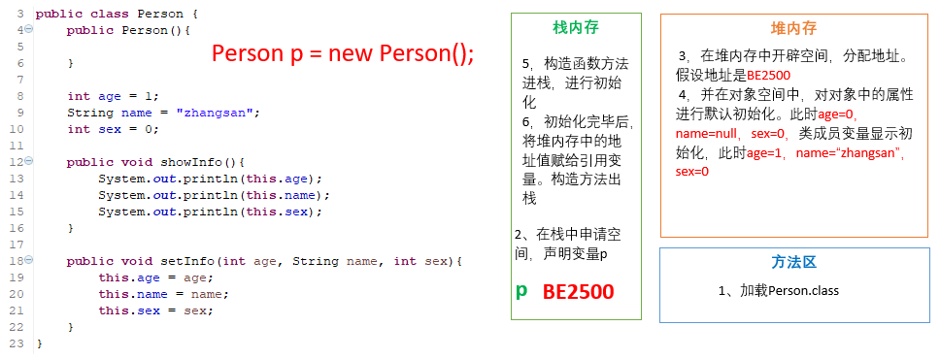
4.5 简单类对象的实例化过程
Notes:
子类会具备父类中的数据，所以要先明确父类是如何对这些数据初始化的。

Slide 32
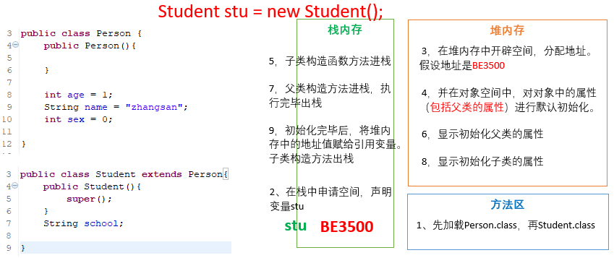
4.5 子类对象的实例化过程
Notes:
子类会具备父类中的数据，所以要先明确父类是如何对这些数据初始化的。

Slide 33
4.6 面向对象特征之三：多态性
多态性，是面向对象中最重要的概念，在java中有两种体现：
方法的重载(overload)和重写(overwrite)。
对象的多态性 ——可以直接应用在抽象类和接口上。
Java引用变量有两个类型：编译时类型和运行时类型。编译时类型由声明该变量时使用的类型决定，运行时类型由实际赋给该变量的对象决定。
若编译时类型和运行时类型不一致，就出现多态（Polymorphism）

Slide 34
多态性(2)
对象的多态 —在Java中,子类的对象可以替代父类的对象使用
一个变量只能有一种确定的数据类型
一个引用类型变量可能指向(引用)多种不同类型的对象
Person p = new Person();
Person e = new Student(); // Person类型的变量e，指向Student类型的对象
子类可看做是特殊的父类，所以父类类型的引用可以指向子类的对象：向上转型(upcasting)。

Slide 35
多态性(3)
一个引用类型变量如果声明为父类的类型，但实际引用的是子类对象，那么该变量就不能再访问子类中添加的属性和方法
Student m = new Student();
m.school = “pku”; //合法,Student类有school成员变量
Person e = new Student();
e.school = “pku”; //非法,Person类没有school成员变量
属性是在编译时确定的，编译时e为Person类型，没有school成员变量，因而编译错误。

Slide 36
虚拟方法调用(Virtual Method Invocation)
正常的方法调用
Person p = new Person();
p.getInfo();
Student s = new Student();
s.getInfo();
虚拟方法调用(多态情况下)
Person e = new Student();
e.getInfo(); //调用Student类的getInfo()方法
编译时类型和运行时类型
编译时e为Person类型，而方法的调用是在运行时确定的，所以调用的是Student类的getInfo()方法。——动态绑定

Slide 37
多态小结
前提：
需要存在继承或者实现关系
要有覆盖操作
成员方法：
编译时：要查看引用变量所属的类中是否有所调用的方法。
运行时：调用实际对象所属的类中的重写方法。
成员变量：
不具备多态性，只看引用变量所属的类。

Slide 38
子类继承父类
若子类重写了父类方法，就意味着子类里定义的方法彻底覆盖了父类里的同名方法，系统将不可能把父类里的方法转移到子类中
对于实例变量则不存在这样的现象，即使子类里定义了与父类完全相同的实例变量，这个实例变量依然不可能覆盖父类中定义的实例变量

Slide 39
多态性应用举例
方法声明的形参类型为父类类型，可以使用子类的对象作为实参调用该方法
public class Test{
public void method(Person e) {
//……
e.getInfo();
}
public static void main(Stirng args[]){
Test t = new Test();
Student m = new Student();
t.method(m); //子类的对象m传送给父类类型的参数e
}
}

Slide 40
instanceof 操作符
x instanceof A：检验x是否为类A的对象，返回值为boolean型。
要求x所属的类与类A必须是子类和父类的关系，否则编译错误。
如果x属于类A的子类B，x instanceof A值也为true。
public class Person extends Object {…}
public class Student extends Person {…}
public class Graduate extends Person {…}
-------------------------------------------------------------------
public void method1(Person e) {
if (e instanceof Person)
// 处理Person类及其子类对象
if (e instanceof Student)
//处理Student类及其子类对象
if (e instanceof Graduate)
//处理Graduate类及其子类对象
}

Slide 41
4.7 Object 类
Object类是所有Java类的根父类
如果在类的声明中未使用extends关键字指明其父类，则默认父类为Object类
public class Person {
...
}
等价于：
public class Person extends Object {
...
}
例：method(Object obj){…}//可以接收任何类作为其参数
Person o=new Person();
method(o);

Slide 42
Object类中的主要方法
NO. | 方法名称 | 类型 | 描述
1 | public Object() | 构造 | 构造方法
2 | public boolean equals(Object obj) | 普通 | 对象比较
3 | public int hashCode() | 普通 | 取得Hash码
4 | public String toString() | 普通 | 对象打印时调用

Slide 43
对象类型转换 (Casting )
基本数据类型的Casting：
自动类型转换：小的数据类型可以自动转换成大的数据类型
如long g=20; double d=12.0f
强制类型转换：可以把大的数据类型强制转换(casting)成小的数据类型
如 float f=(float)12.0; int a=(int)1200L
对Java对象的强制类型转换称为造型
从子类到父类的类型转换可以自动进行
从父类到子类的类型转换必须通过造型(强制类型转换)实现
无继承关系的引用类型间的转换是非法的

Slide 44
对象类型转换举例
public class ConversionTest{
public static void main(String[] args) {
double d = 13.4;
long l = (long)d;
System.out.println(l);
int in = 5;
//boolean b = (boolean)in;
Object obj = "Hello";
String objStr = (String)obj;
System.out.println(objStr);
Object objPri = new Integer(5);
//所以下面代码运行时引发ClassCastException异常
String str = (String)objPri;
}
}

Slide 45
对象类型转换举例
public class Test{
public void method(Person e) { //设Person类中没有getschool() 方法
// System.out.pritnln(e.getschool()); //非法,编译时错误
if(e instanceof Student){
Student me = (Student)e; //将e强制转换为Student类型
System.out.pritnln(me.getschool());
}
}
public static void main(Stirng args[]){
Test t = new Test();
Student m = new Student();
t.method(m);
}
}

Slide 46
父类（如：Person）
较高级的基本数据类型
强制类型转化
自动类型转化
向下转型
向上转型
使用instanceof进行判断
较低级的基本数据类型
子类（如：Student）

Slide 47
==操作符与equals方法
= =：
基本类型比较值:只要两个变量的值相等，即为true.
int a=5; if(a==6){…}
引用类型比较引用(是否指向同一个对象):只有指向同一个对象时，==才返回true.
Person p1=new Person();
Person p2=new Person();
if (p1==p2){…}
用“==”进行比较时，符号两边的数据类型必须兼容(可自动转换的基本数据类型除外)，否则编译出错；

Slide 48
==操作符与equals方法
equals()：所有类都继承了Object，也就获得了equals()方法。还可以重写。
只能比较引用类型，其作用与“==”相同,比较是否指向同一个对象。
格式:obj1.equals(obj2)
特例：当用equals()方法进行比较时，对类File、String、Date及包装类（Wrapper Class）来说，是比较类型及内容而不考虑引用的是否是同一个对象；
原因：在这些类中重写了Object类的equals()方法。

Slide 49
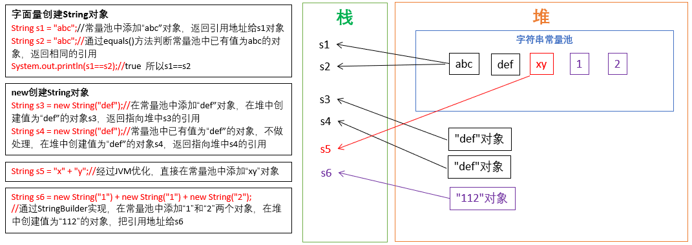
String对象的创建

Slide 50
练 习
int it = 65;
float fl = 65.0f;
System.out.println(“65和65.0f是否相等？” + (it == fl)); //true
char ch1 = 'A'; char ch2 = 12;
System.out.println(“65和‘A’是否相等？” + (it == ch1));//true，65是A的ASCII码
System.out.println(“12和ch2是否相等？" + (12 == ch2));//true
String str1 = new String("hello");
String str2 = new String("hello");
System.out.println(“str1和str2是否相等？”+ (str1 == str2));//false，不是同一个对象
System.out.println(“str1是否equals str2？”+(str1.equals(str2)));//true，特殊情况，在String中equals是用来比较值的
System.out.println(“hello” == new java.sql.Date()); //编译不通过

Slide 51
练 习
Person p1 = new Person();
p1.name = "atguigu";
Person p2 = new Person();
p2.name = "atguigu";
System.out.println(p1.name .equals( p2.name));//true，name属性是字符串
System.out.println(p1.name == p2.name);//true
System.out.println(p1.name == "atguigu");
String s1 = new String("bcde");
String s2 = new String("bcde");
System.out.println(s1==s2);//false

Slide 52
练 习6
1.编写Order类，有int型的orderId，String型的OrderName，相应的getter()和setter()方法，两个参数的构造器，重写父类的equals()方法：public boolean equals(Object obj)，并判断测试类中创建的两个对象是否相等。
2.请根据以下代码自行定义能满足需要的MyDate类,在MyDate类中覆盖equals方法，使其判断当两个MyDate类型对象的年月日都相同时，结果为true，否则为false。 public boolean equals(Object o)

Slide 53
toString() 方法
toString()方法在Object类中定义，其返回值是String类型，返回类名和它的引用地址。
在进行String与其它类型数据的连接操作时，自动调用toString()方法
Person p = new Person();
System.out.println(“p=”+p); 相当于
System.out.println(“p=”+p.toString());
可以根据需要在用户自定义类型中重写toString()方法
如String 类重写了toString()方法，返回字符串的值。
s1=“hello”;
System.out.println(s1);//相当于System.out.println(s1.toString());
基本类型数据转换为String类型时，调用了对应包装类的toString()方法
int a=10; System.out.println(“a=”+a);

Slide 54
4.7 包装类(Wrapper)
针对八种基本定义相应的引用类型—包装类（封装类）
有了类的特点，就可以调用类中的方法。
基本数据类型 | 包装类
boolean | Boolean
byte | Byte
short | Short
int | Integer
long | Long
char | Character
float | Float
double | Double

Slide 55
基本数据类型包装成包装类的实例 ---装箱
通过包装类的构造器实现：
int i = 500; Integer t = new Integer(i);
还可以通过字符串参数构造包装类对象：
Float f = new Float(“4.56”);
Long l = new Long(“asdf”); //NumberFormatException
获得包装类对象中包装的基本类型变量 ---拆箱
调用包装类的.xxxValue()方法：
boolean b = bObj.booleanValue();
JDK1.5之后，支持自动装箱，自动拆箱。但类型必须匹配。

Slide 56
字符串转换成基本数据类型
通过包装类的构造器实现：
int i = new Integer(“12”);
通过包装类的parseXxx(String s)静态方法：
Float f = Float.parseFloat(“12.1”);
基本数据类型转换成字符串
调用字符串重载的valueOf()方法：
String fstr = String.valueOf(2.34f);
更直接的方式：
String intStr = 5 + “”

Slide 57
包装类用法举例
int i = 500;
Integer t = new Integer(i);
装箱：包装类使得一个基本数据类型的数据变成了类。
有了类的特点，可以调用类中的方法。
String s = t.toString(); // s = “500“,t是类，有toString方法
String s1 = Integer.toString(314); // s1= “314“ 将数字转换成字符串。
String s2=“4.56”;
double ds=Double.parseDouble(s2); //将字符串转换成数字

Slide 58
包装类的用法举例
拆箱：将数字包装类中内容变为基本数据类型。
int j = t.intValue(); // j = 500，intValue取出包装类中的数据
包装类在实际开发中用的最多的在于字符串变为基本数据类型。
String str1 = "30" ;
String str2 = "30.3" ;
int x = Integer.parseInt(str1) ; // 将字符串变为int型
float f = Float.parseFloat(str2) ; // 将字符串变为int型

Slide 59


